Slide 1


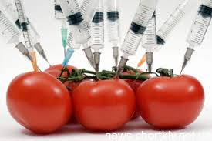
Тема: Хімія та їжа .

Slide 2

Проблема : “ Роль хімії у вирішенні глобальної проблеми голоду в світі”.
Склад їжі :жири ,білки ,вуглеводи,вітаміни як компоненти їжі , їхня роль в організмі .
Харчові добавки, E-числа.
Вирішення проблеми голоду на нашій планеті .

Slide 3

Вітаміни .
Вітаміни (лат. Vita – «життя») – це органічні сполуки, необхідні організму в незначних кількостях для перебігу важливих біохімічних процесів, що містить NH2.
Вітаміни є біологічними каталізаторами або реагентами хімічних процесів, які відбуваються в організмі. До вітамінів належить понад 20 органічних речовин природного походження, чимало їх аналогів синтезовано хімічним шляхом. До складу вітамінів входять атоми таких елементів, як Карбон, Гідроген, Оксиген і Нітроген. Існують також вітаміни до складу яких входять атоми інших елементів. За фізико-хімічними властивостями вітаміни поділяють на водорозчинні і жиророзчинні. До вітамінів, які розчиняються у жирі належать: вітаміни групи А, D, Е, К, інші – розчиняються у воді.

Slide 4
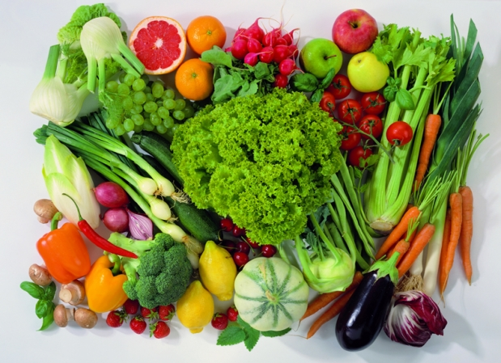
Відсутність вітамінів в їжі як і їх надлишок викликає ряд важких захворювань. За нестачі вітамінів розвивається захворювання гіповітаміноз, при їх відсутності – авітаміноз, а при надлишку – гіпервітаміноз. Більшість вітамінів відносно не стійкі. Вони руйнуються під впливом високих температур, при дії міцних лугів, йонізуючого випромінювання та інших факторів. Це слід враховувати при зберіганні та консервуванні продуктів, виготовленні препаратів, що містять вітаміни. В організм можуть надходити природні вітаміни з їжею, або ж синтетичні. Для забезпечення організму вітамінами необхідно вживати різноманітну й повноцінну їжу.

Slide 5
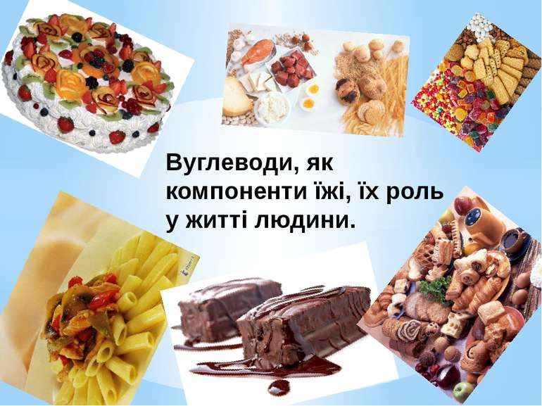
Вуглеводи .
Вуглеводи є основною частиною харчового раціону. Фізіологічне значення вуглеводів, в основному, обумовлене їх енергетичними властивостями. Вони є головним джерелом енергії організму. У разі всіх видів фізичної праці спостерігається підвищена потреба у вуглеводах. З їжею надходять прості й складні, легкозасвоювані й незасвоювані вуглеводи. Основними простими вуглеводами є глюкоза, галактоза, фруктоза, сахароза, лактоза й мальтоза. Складні вуглеводи — крохмаль, глікоген, клітковина, пектин. Потреба у вуглеводах становить 360-600 г на добу.
Надмірне споживання вуглеводів — поширена причина порушення обміну речовин, що спричиняє розвиток ряду захворювань. У разі раціонального харчування до 30 % вуглеводів їжі здатні переходити в жири. У разі надмірної кількості вуглеводів, особливо легкозасвоюваних, цей відсоток вищий.

Slide 6
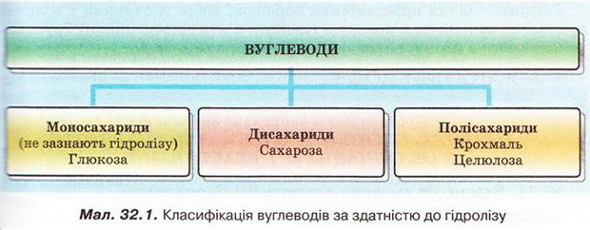
Вуглеводи містяться головним чином у продуктах рослинного походження. Прості вуглеводи, а також крохмаль і глікоген засвоюються добре. Джерелами глюкози та фруктози є фрукти, ягоди й деякі овочі (наприклад, капуста, морква, огірки, помідори). Глюкоза та фруктоза засвоюються найшвидше і є джерелом енергії для організму й утворення глікогену — резервного вуглеводу в печінці та м’язах. Основним джерелом сахарози є цукор, кондитерські вироби, варення, морозиво, солодкі напої, а також деякі овочі й фрукти. Лактоза міститься в молочних продуктах. Мальтоза — це проміжний продукт розщеплення крохмалю травними ферментами. У вільному стані мальтоза міститься в меду, екстракті із солоду (мальтозній патоці), солодовому молоці, пиві.

Slide 7
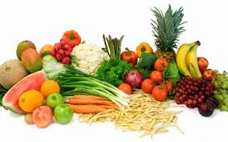

До незасвоюваних вуглеводів належать клітковина (целюлоза), що утворює оболонки рослинних клітин, та пектини, які зв’язують ці клітини між собою. Ці «баластні речовини» дуже важливі в харчуванні, вони стимулюють рухову діяльність кишечнику, виділення жовчі, створюють відчуття ситості, сприяють виведенню з організму холестерину. Протирання і варіння продуктів зменшують дію клітковини. Джерелами клітковини та пектину є овочі, фрукти, бобові, крупи.

Slide 8
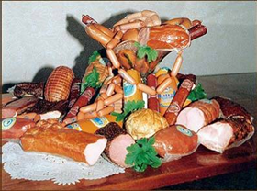
Жири.
Жири — велика група органічних сполук, які, з фізичного погляду, мають меншу від одиниці питому вагу і, як правило, розчинні в органічних розчинниках, як правило не розчиняються у воді, і під звичайним тиском їх не можна перегнати, не розклавши. Хімічно, жири є тригліцеридами, сполукою складних ефірівтриатомного спирту (гліцерину) і будь-якою з кількох жирних кислот. Містяться у тваринних і рослинних організмах.

Slide 9
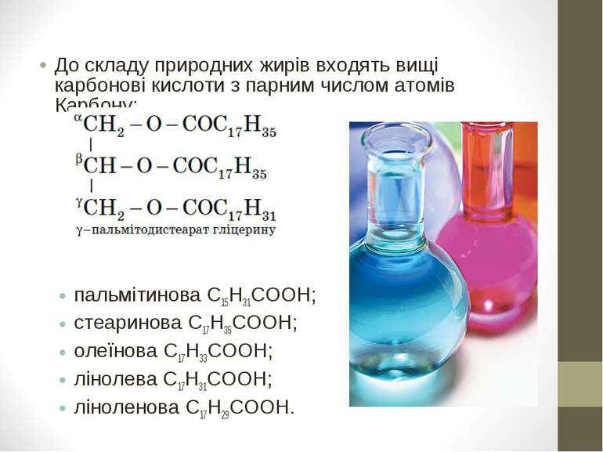


Slide 10
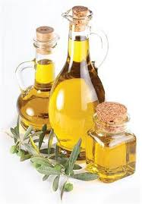
Роль жирів у харчуванні визначається їх високою калорійністю й участю в процесах обміну. Жири забезпечують у середньому 33 % добової енергоцінності раціону. Із жирами до організму надходять необхідні для життєдіяльності речовини: вітаміни А, О, Е, незамінні жирні кислоти, лецитин. Жири забезпечують усмоктування з кишечнику ряду мінеральних речовин та жиророзчинних вітамінів. Вони поліпшують смак їжі й викликають відчуття ситості. Жири в організмі можуть утворюватися з вуглеводів і білків, але повною мірою ними не заміняються.

Slide 11
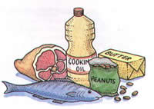
Слід пам’ятати, що жири легко окислюються на повітрі, під час зберігання на світлі й у теплі, а також у процесі теплової обробки, особливо смаження. У несвіжих і перегрітих жирах руйнуються вітаміни, зменшується вміст незамінних жирних кислот і накопичуються шкідливі речовини, що спричиняють подразнення шлунково-кишкового тракту, нирок, порушення обміну речовин. Надмірна кількість жирів у їжі погіршує засвоєння білків, кальцію, магнію, підвищує потребу у вітамінах, що забезпечують жировий обмін. У середньому добова потреба в жирах становить 80-100 г, з яких 30 % мають забезпечуватися рослинними жирами. Вживання надлишкової кількості жирів може привести до порушення жирового обміну — ожиріння. Значне зменшення вживання жирів у раціоні протягом тривалого часу може привести до виснаження.

Slide 12
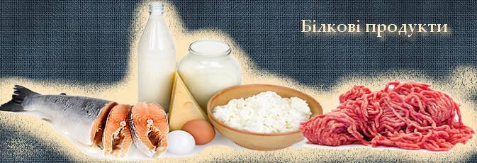
Білки .
Білки — складні високомолекулярні природні органічні речовини, що складаються з амінокислот, сполучених пептидними зв'язками.

Slide 13
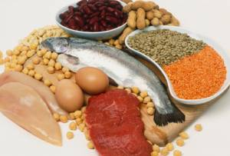
Білки належать до життєво необхідних речовин, без яких неможливе життя, ріст і розвиток організму. Вони є найважливішими компонентами харчування, що забезпечують пластичні й енергетичні потреби організму. Харчова й біологічна цінність білків визначається збалансованістю амінокислот, що входять до їх складу.
Різноманітне харчування — найправильніший шлях постачання організму повноцінних білків. Найбільшу біологічну цінність мають білки тваринного походження. Фізіологічними нормами передбачається, що 66 % необхідних білків мають надходити за рахунок білків тваринного походження.

Slide 14

Потреба в білках для дорослої людини становить у середньому 86-90 г на день. Добова потреба в білках залежить від віку людини, її фізіологічного стану, виду й умов праці. У разі фізичного навантаження потреба в них збільшується і становить 160 г. Надлишковий уміст білків у харчовому раціоні може призвести до порушення білкового обміну. Нестача білкової їжі викликає глибокі дегенеративні зміни в організмі. Поживна цінність білка залежить також і від його засвоюваності, тобто перетравлення в шлунково-кишковому тракті. У підвищеній кількості білка організм має потребу в разі виснаження, пов’язаного з голодуванням, у період одужання після гострих інфекційних захворювань, у разі хронічних інфекцій (туберкульоз, гнійні інфекції), недокрів’я тощо.

Slide 15
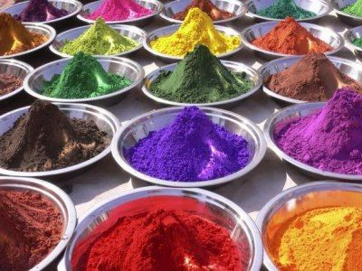
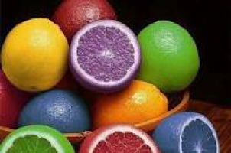
Харчові добавки, Е- числа
Харчові добавки – це речовини, які додають у продукти з технологічних міркувань, щоб подовжити термін їх придатності, змінити колір, консистенцію тощо. Буквені коди «E» (перша буква в слові Europe) — це система, розроблена в Європі для зручності сприйняття. Нумерацію харчових добавок розпочинають із числа 100.

Slide 16
Е- числа Класифікація Функції
E 100-199 Барвники Підсилюють чи відновлюють колір продукту
E 200-299 Консерванти Збільшують тривалість зберігання продуктів, захищають їх від мікробів, грибків, бактеріофагів
E 300-399 Антиоксиданти Захищають від окиснення, наприклад, від згіркнення жирів і зміни кольору
E 400-499 Стабілізатори Зберігають задану консистенцію. Згущувачі. Підвищують в’язкість
E 500-599 Емульгатори Створюють однорідну суміш продуктів, що не змішуються, наприклад води й олії
E 600-699 Підсилювачі смаку й аромату Підсилюють смак й аромат
E 900-999 Піногасники Запобігають утворенню піни чи знижують її рівень

Slide 17
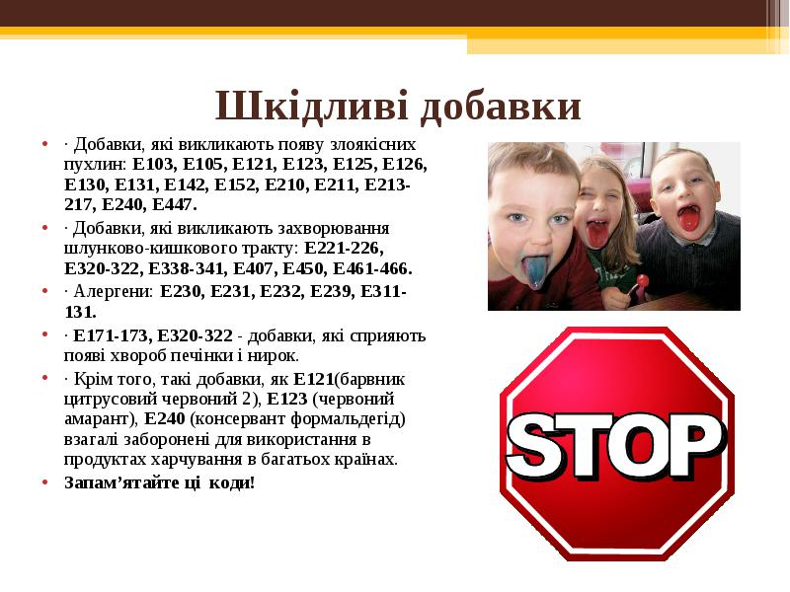
За останні роки експертами було вивчено безліч харчових добавок і деякі з них пов’язані з різними захворюваннями. Інформація про найбільш шкідливі харчові добавки в повсякденних продуктах харчування,

Slide 18
Вирішення проблеми голоду.
Наведені дані дозволяють зробити висновок, що харчовий статус населення України характеризується такими важливими порушеннями: надлишкове вживання тваринного жиру та цукру, дефіцит тваринних білків, поліненасичених жирних кислот, харчових волокон.
Окрім того, у населення України спостерігається так званий “прихований голод” за рахунок дефіциту в раціоні вітамінів, особливо антиоксидантного ряду (А, Е, С), макро- та мікроелементів (йод, залізо, кальцій, фтор, селен). Дослідження показали, що до 90% населення мають недостатність вітаміну С, ступінь дефіциту якого досягає 50-80%; у 40-80% виявлена недостатня забезпеченість вітамінами групи В та фолієвою кислотою. Особливу тривогу викликає виявлений у дітей та дорослих (зокрема, у тих, що мешкають на екологічно неблагополучних територіях) дефіцит вітамінів антиоксидантного ряду (С, Е, А та бета-каротину). Серед макро- та мікроелементів найбільший вплив на здоров’я населення справляє недостатня забезпеченість кальцієм, залізом, йодом, фтором, селеном

Slide 19
Нутріціологія пропонує наступні шляхи розв’язання даної проблеми:
Підвищити фізичну активність (одне зайве тістечко або одна сарделька - це 2,5 години ходи пішки, тому лише за допомогою 10-15 хвилинної гімнастики становище не виправити).
Створити спеціальні продукти та сировину, які містять підвищену кількість поживних речовин, за допомогою технологій харчової промисловості (змінювати склад продуктів шляхом видалення надлишкової кількості жиру та додаванням білку, вітамінів, харчових волокон). Зокрема, в Америці в кожний напій додається вітамін С. Проте в даному випадку складно підрахувати точне дозування, відповідне до потреб організму. Окрім того, не кожний продукт можна вітамінізувати, а подібні впровадження піднімуть ціни на продукцію.
Шлях, який залежить лише від вибору самої людини - це вживання біологічно активних добавок до їжі (БАД). Це натуральні вітаміни та мінеральні речовини в науково обґрунтованих композиціях, які задовольняють індивідуальні потреби. Хоча в медицині БАД використовуються порівняно недавно, вони знайшли широке застосування в багатьох країнах як засіб оздоровлення населення. Проблема ця актуальна і для нашої країни.

